Slide 1
Clasificadores lineales y scikit-learn
Joaquín Pineda Gutiérrez
Luis Garrido Morillo

Slide 2
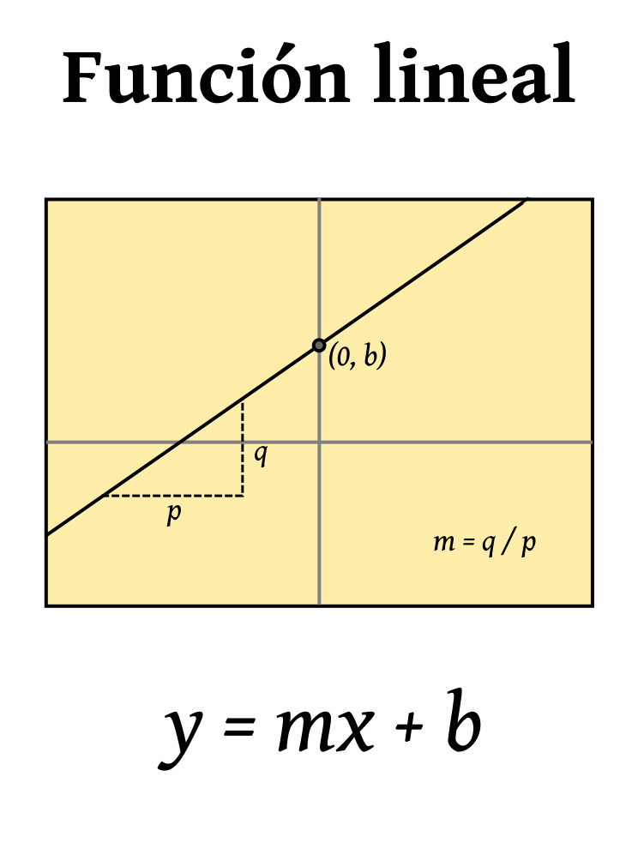
Clasificadores lineales
Clasifican basándose en la combinación lineal de los atributos mas un termino independiente.
Sus atributos deben ser numéricos.
La importancia de los atributos se mide con los pesos.
Son clasificadores binarios

Slide 3
Clasificadores lineales
Para la primer parte del trabajo se han implementado 2 tipos de clasificadores lineales:
PERCEPTRON
Versión estocástica con función umbral
REGRESIÓN LOGISTICA
Minimización del error cuadrático
Versión estocástica con función sigma
Versión batch con función sigmoide
Maximización de la verosimilitud
Versión estocástica con función sigma
Versión batch con función sigmoide

Slide 4
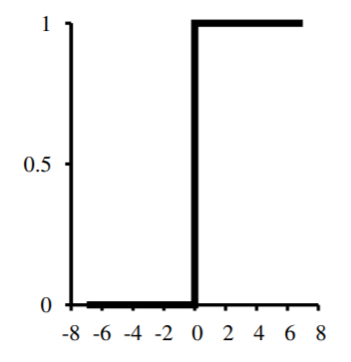
PERCEPTRON Función Umbral
Función usada para decidir en qué clase estará el elemento que queremos clasificar.
Si el valor calculado por el perceptrón supera un umbral prefijado se considera valor 1 y en otro caso valor 0.

Slide 5
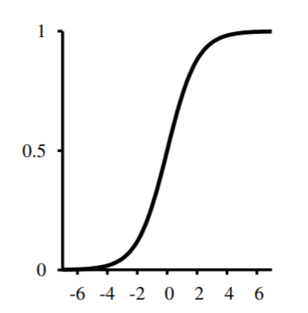
REGRESIÓN LOGISTICA Función Sigmoide
Función para decidir en qué clase estará el elemento que queremos clasificar.
Da un grado de seguridad entre 0 y 1. Cuanto mas cerca de 1 más seguro estamos de que pertenece a una clase y cuanto más cerca de 0 a la otra.
El valor intermedio 0,5 indica inseguridad total, no sabemos como clasificarlo.

Slide 6
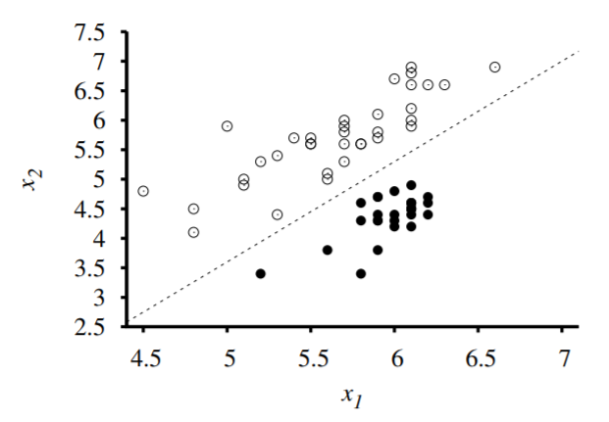
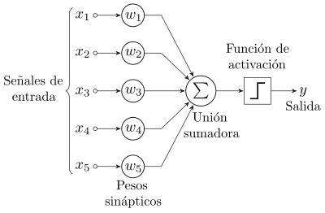
PERCEPTRON
Se basa imitando el funcionamiento de una única neurona.
Establece una frontera que separa el conjunto de datos.
No funciona bien en conjunto linealmente no separables.

Slide 7
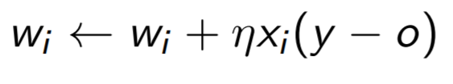

PERCEPTRON Estocástico
Los pesos se van actualizando en cada iteración de los elementos del conjunto de entrenamiento.
“y” es el resultado esperado.
“o” es la función umbral

Slide 8
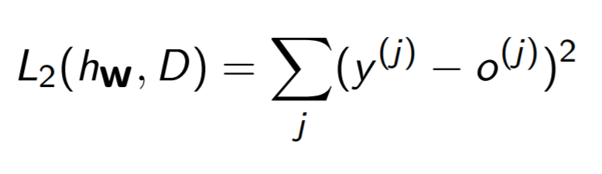
REGRESIÓN LOGISTICA Minimización del error cuadrático
Se basa en medir cuánto se aleja el valor que devuelve el clasificador de lo que debería para ir ajustando los pesos.
Para medir la desviación usamos el error cuadrático el cual deseamos minimizar.

Slide 9
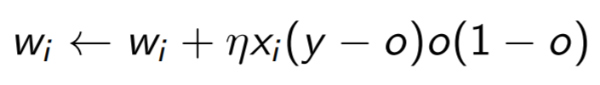

Minimización del error cuadrático Estocástico
Los pesos se van actualizando en cada iteración de los elementos del conjunto de entrenamiento.
“y” es el resultado esperado.
“o” es la función sigma

Slide 10
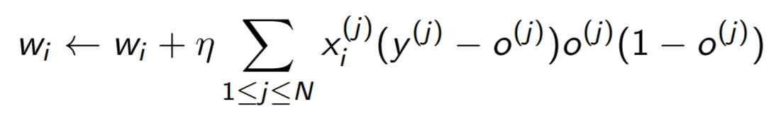
Minimización del error cuadrático Batch
Los pesos se actualizan una vez por cada epoch, es decir, una única vez después de iterar sobre todo el conjunto de entrenamiento.

Slide 11
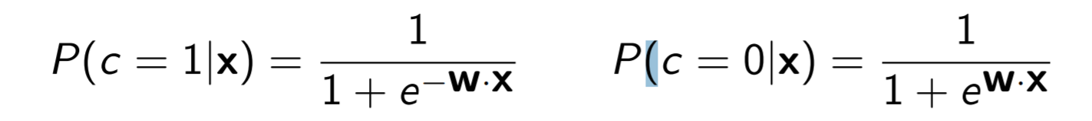
REGRESIÓN LOGISTICA Maximización de la verosimilitud
Toma un enfoque probabilístico como alternativa a la minimización del error cuadrático.
La idea es buscar un peso que dado un ejemplo maximice las probabilidades de que ese ejemplo pertenezca a la clase que realmente tiene asignada.

Slide 12
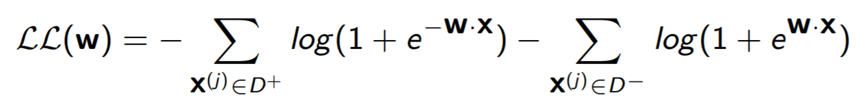
REGRESIÓN LOGISTICA Maximización de la verosimilitud
Normalmente se suele usar una función equivalente, la log-verosimilitud que es más fácil de calcular.

Slide 13
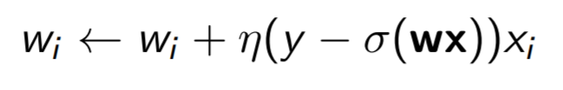
Maximización de la verosimilitud Estocástico
Los pesos se van actualizando en cada iteración de los elementos del conjunto de entrenamiento.
“y” es el resultado esperado.
“o” es la función sigma

Slide 14
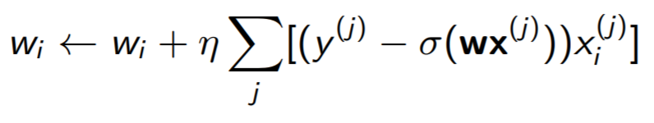
Maximización de la verosimilitud Batch
Los pesos se actualizan una vez por cada epoch, es decir, una única vez después de iterar sobre todo el conjunto de entrenamiento.

Slide 15
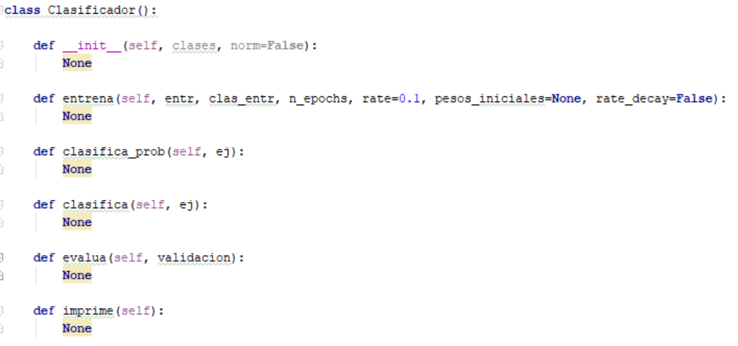
Implementación
Todos los clasificadores siguen el mismo esquema

Slide 16
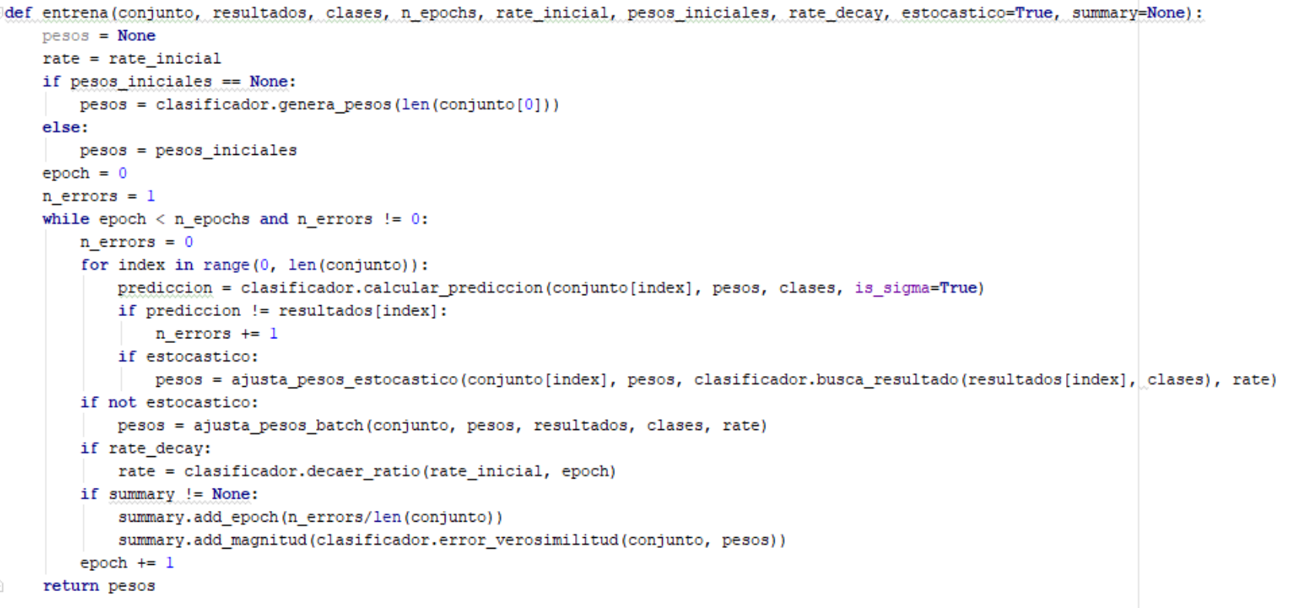
Implementación
Todas las funciones de entrenamiento están implementadas igual

Slide 17
Implementación
Primero se crean los pesos aleatorios
Luego se comprueba la predicción de cada ejemplo para esos pesos y sumamos los errores para las graficas
Si es estocástico actualizamos los pesos
Al terminar si es batch actualizamos los pesos
Finalmente actualizamos la clase que guarda los datos de la grafica y repetimos hasta alcanzar el numero de epochs

Slide 18
One VS rest
One Vs rest es una técnica para poder clasificar entré más de dos clases usando los calificadores lineales que son binarios.
Consiste en entrenar un clasificador por cada clase que sea capaz de diferenciar entre esa clase y el resto.
Al final se elige la clase que haya devuelto mayor seguridad, es decir, la que de un número más cercano a 1.

Slide 19
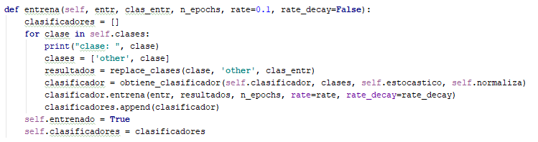
One VS rest Implementación
Para cada clase entrenamos un clasificador que sepa diferenciar esa clase del resto:

Slide 20
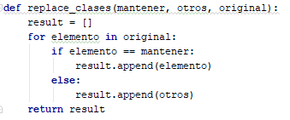
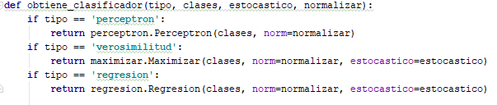
One VS rest Implementación
Remplazamos las otras clases por una clase auxiliar y seleccionamos el algoritmo deseado para entrenar

Slide 21
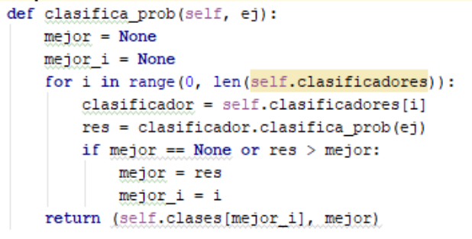
One VS rest Implementación
Para clasificar, usamos todos los clasificadores con el ejemplo y elegimos el que proporcione mejor resultado

Slide 22
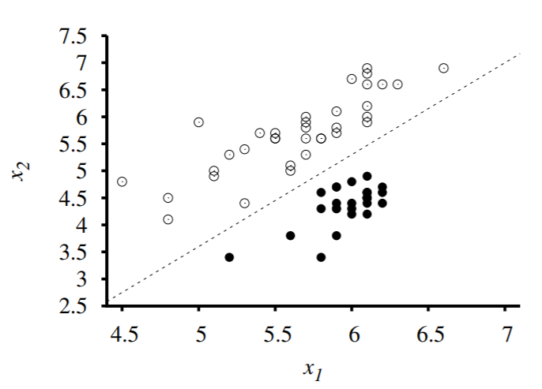
Generador de conjuntos
Para generar conjuntos elegimos de forma aleatoria una serie de pesos que formaran nuestra frontera

Slide 23
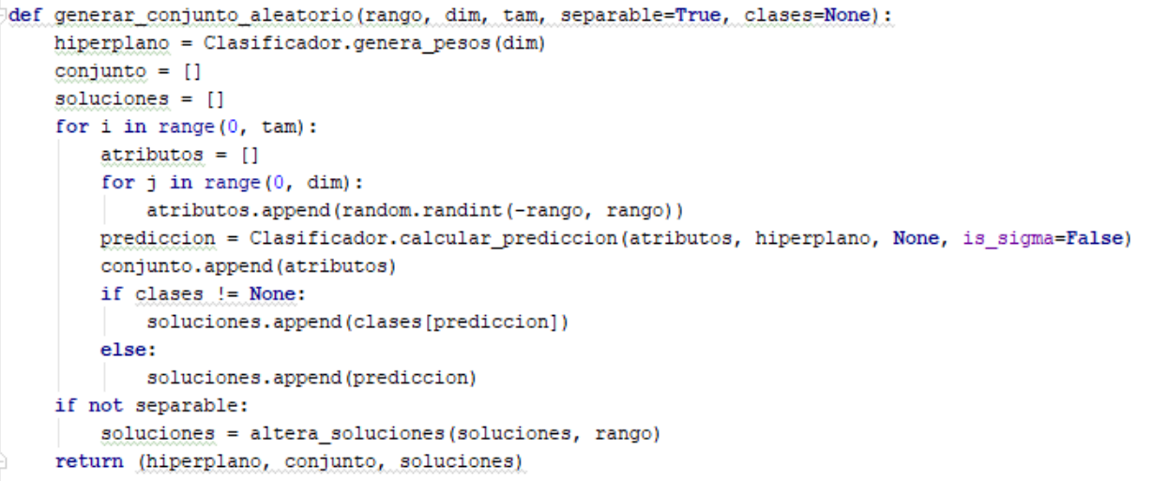
Generador de conjuntos
Luego es suficiente con generar puntos aleatorios y decidir por medio de alguna función de las estudiadas en qué parte estarían. Nosotros hemos elegido la función de predicción del perceptron.

Slide 24
Generador de conjuntos
Luego es suficiente con generar puntos aleatorios y decidir por medio de alguna función de las estudiadas en qué parte estarían. Nosotros hemos elegido la función de predicción del perceptron.

Slide 25
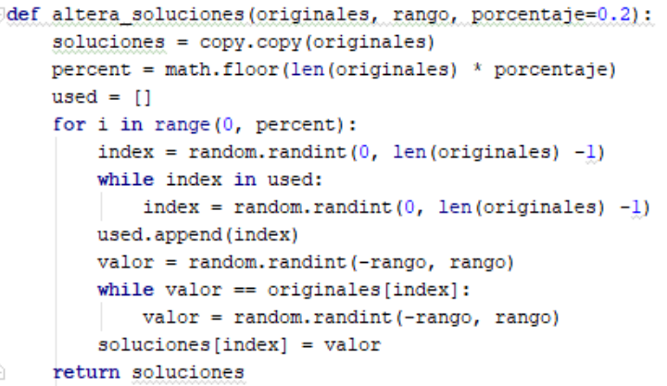
Generador de conjuntos
Para conseguir conjuntos linealmente no separables basta con alterar la clasificación de alguno de los puntos obtenidos anteriormente.

Slide 26
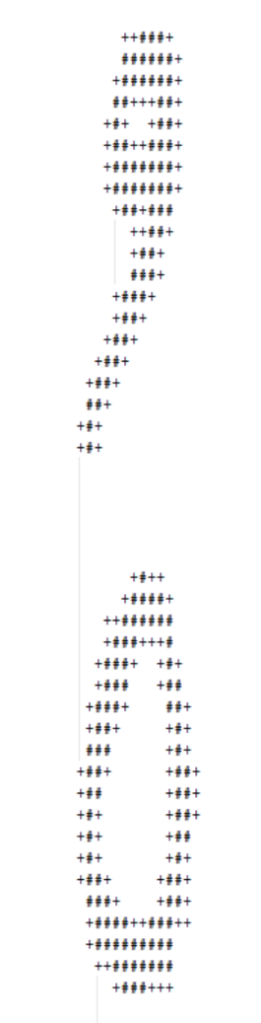
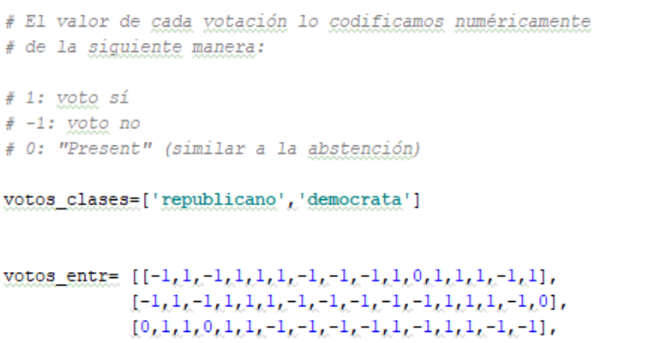
Pruebas neutrales
Paras las pruebas neutrales tenemos dos conjuntos de datos
Votos.py
Digidata

Slide 27

Pruebas neutrales Votos
Los atributos son varias votaciones del congreso de los estados unidos.
Los valores pueden ser 1 para si, 0 para presente y -1 para no.
Las posibles clases son republicanos o democratas.

Slide 28
Pruebas neutrales Votos
Las pruebas con los votos nos dan estos resultados:
Método | Puntuación | Normalizado | Dacaimiento
Regresión estocástico | 0.9710144927536232 | NO | NO
Regresión batch | 0.9710144927536232 | NO | NO
Maximizar estocástico | 0.9710144927536232 | NO | SI
Regresión estocástico | 0.9710144927536232 | NO | SI
Regresión batch | 0.9710144927536232 | NO | SI
Maximizar estocástico | 0.9710144927536232 | SI | NO
Maximizar batch | 0.9710144927536232 | SI | NO
Regresión estocástico | 0.9710144927536232 | SI | NO
Regresión batch | 0.9710144927536232 | SI | NO

Slide 29
Pruebas neutrales Votos
Las pruebas con los votos nos dan estos resultados:
Método | Puntuación | Normalizado | Dacaimiento
Maximizar estocástico | 0.9565217391304348 | NO | NO
Maximizar batch | 0.9565217391304348 | NO | NO
Preceptrón estocástico | 0.9420289855072463 | NO | NO
Preceptrón estocástico | 0.9420289855072463 | NO | SI
Preceptrón estocástico | 0.927536231884058 | SI | NO
Preceptrón estocástico | 0.927536231884058 | SI | SI
Maximizar batch | 0.8840579710144928 | SI | SI
Maximizar batch | 0.8695652173913043 | NO | SI

Slide 30
Pruebas neutrales Votos
El resultado es que estos métodos producen siempre los mejores resultados y convergen en el mismo porcentaje de acierto en el conjunto de los votos
Minimizar error cuadrático
Estocástico y batch
Con o sin normalización
Con o sin decaimiento
Maximizar log-verosimilitud
Estocástico
Con decaimiento y sin o con normalización
Sin decaimiento y con normalización
Batch
Sin decaimiento y con normalización

Slide 31
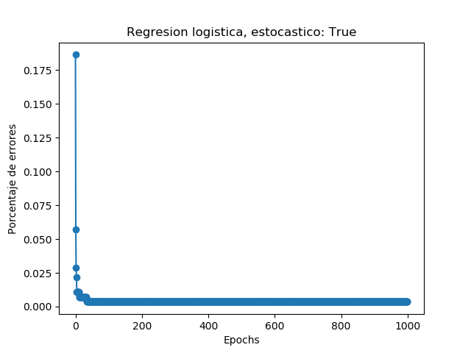
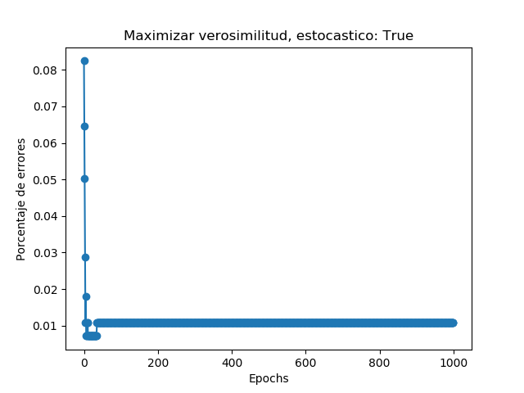
Pruebas neutrales Votos
Cualquiera de las opciones anteriores da los mismos resultados al final del entrenamiento.

Slide 32
Pruebas neutrales Votos
Aunque convergen, hay elecciones mejores que otras.
La mejor elección es siempre deprecar el ratio de aprendizaje independientemente del resto de variables.
Normalizar no añade mejoras aparentes para este caso.
Las versiones estocásticas parecen comportarse mejor que las batchs aunque al final acaban convergiendo.

Slide 33
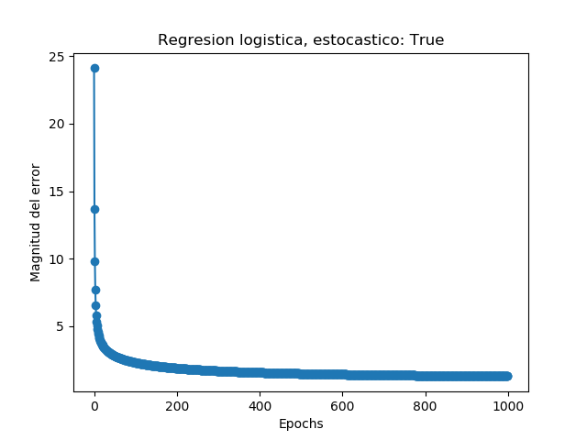
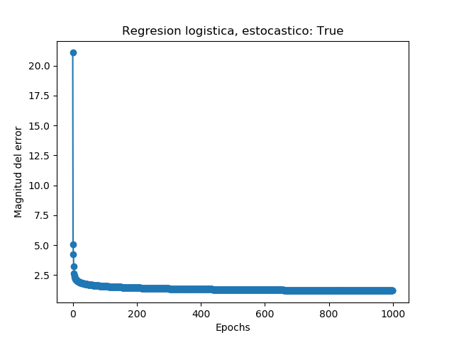
Pruebas neutrales Votos
Podemos comparar la minimización del error cuadrático.
Estocástico
Normalizado
Sin deprecar
Estocástico
Normalizado
Deprecando

Slide 34
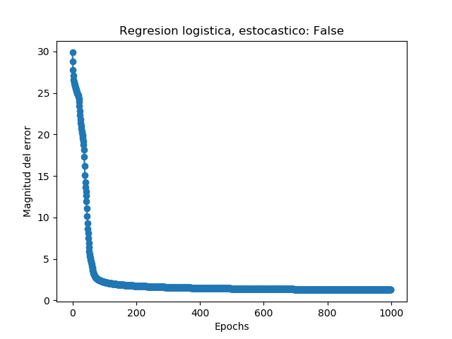
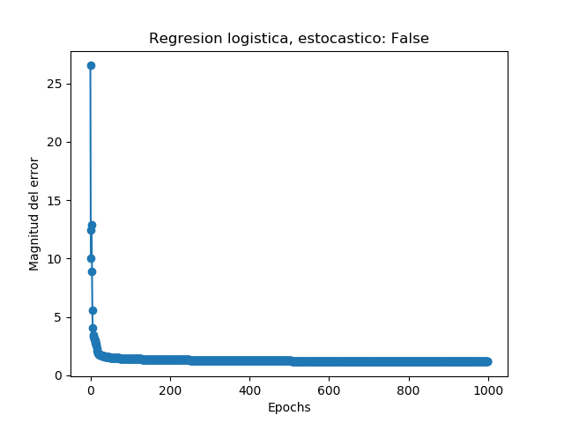
Pruebas neutrales Votos
Podemos comparar la minimización del error cuadrático.
Batch
Normalizado
Sin deprecar
Batch
Normalizado
Deprecando

Slide 35
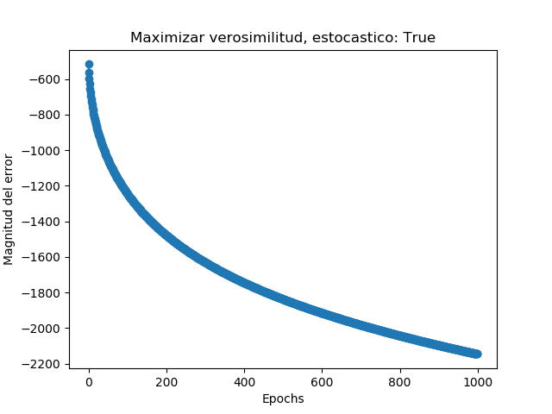
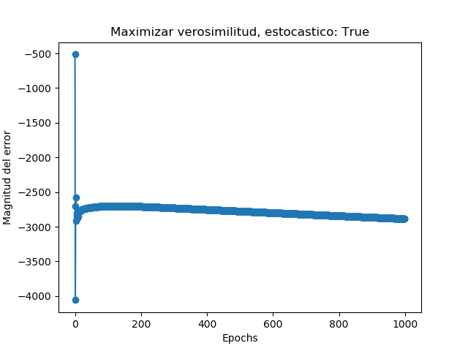
Pruebas neutrales Votos
Lo mismo ocurre para la maximización de la log-verosimilitud.
Estocástico
Normalizado
Sin deprecar
Estocástico
Normalizado
Deprecando

Slide 36
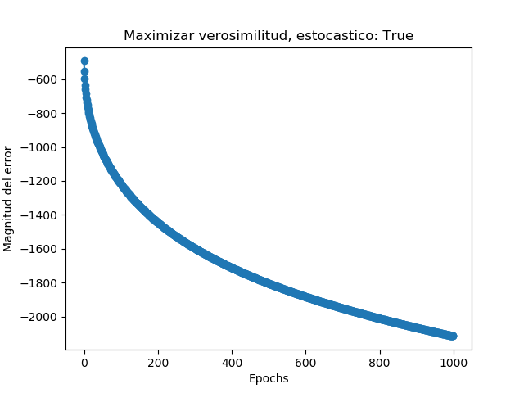
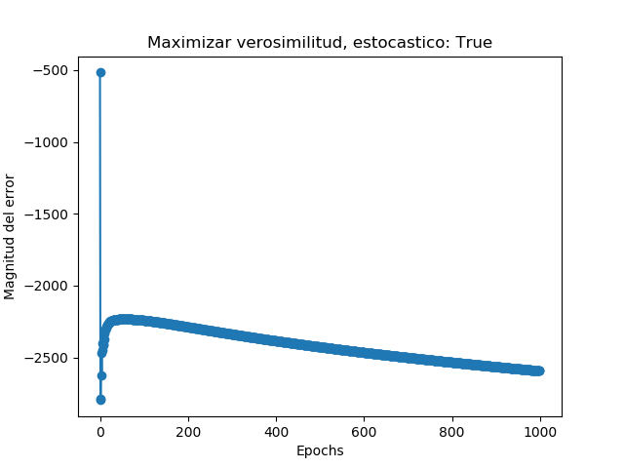
Pruebas neutrales Votos
Lo mismo ocurre para la maximización de la log-verosimilitud.
Estocástico
Sin normalizar
Sin deprecar
Estocástico
Sin normalizar
Deprecando

Slide 37
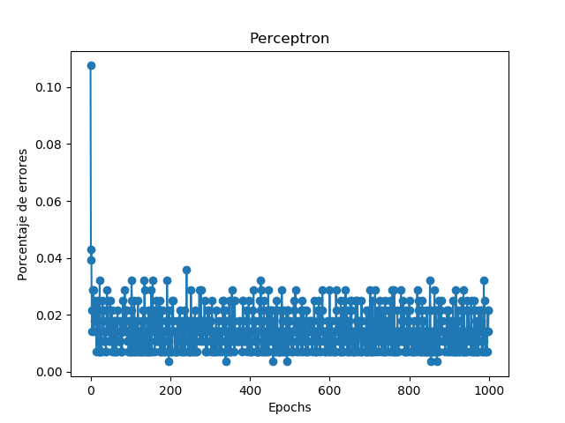
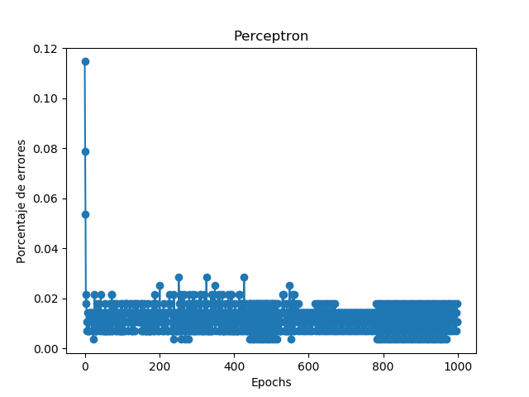
Pruebas neutrales Votos
Con el perceptrón vemos que el aprendizaje es errático pero acaba convergiendo.
Estocástico
Normalizado
Sin deprecar
Estocástico
Normalizado
Deprecando

Slide 38
Pruebas neutrales Votos
Una excepción a todo lo dicho es la maximización batch con decaimiento.
Por alguna razón empeora mucho y no converge dando pesos muy elevados y malos.
Es probable que se deba a algún error de la implementación que no hemos sido capaces de detectar.

Slide 39
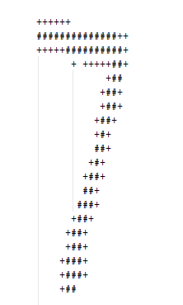
Pruebas neutrales Digidata
Son matrices de 27*27 que representan números del 0 al 9 escritos a mano.
Cada atributo es una posición de la matriz,
Los valores pueden ser 0 o 1 dependiendo se si hay algo escrito en la posición o no.
Las posibles clases son los números del 0 al 9

Slide 40
Pruebas neutrales Digidata
Como el grupo de datos total es muy grande y los ordenadores donde se han probado no terminaban nunca, se ha reducido la muestra para poder trabajar con ella,
Conjunto de entrenamiento:
2000 primeros ejemplos de números
Conjunto de validación:
500 primeros ejemplos de números
Conjunto de test:
500 primeros ejemplos de números

Slide 41
Pruebas neutrales Digidata
Como el grupo de datos total es muy grande y los ordenadores donde se han probado no terminaban nunca, se ha reducido la muestra para poder trabajar con ella,
Conjunto de entrenamiento:
2000 primeros ejemplos de números
Conjunto de validación:
500 primeros ejemplos de números
Conjunto de test:
500 primeros ejemplos de números

Slide 42
Pruebas aleatorias

Slide 43
Conclusiones

Slide 44
2ª Parte
Para esta parte se han implementado los siguientes clasificadores:
Knn
Perceptrón (SGDC)
Regresión logística (SGDC y LogisticRegression)
Vectores soporte (SGDC y LinearSVC)
Árboles de decisión
Random Forest
Se ha probado el rendimiento de ellos de distintas formas a partir del conjunto de datos de cáncer de mama.

Slide 45
2ª Parte - Knn
Se han probado distintas combinaciones de parámetros para este clasificador:
Dependiendo de si los datos se normalizan o no, en los que normalmente se suele observar una mejora en el rendimiento.
Dependiendo del número de vecinos (se ha usado desde n=3 hasta n=9).
Dependiendo de si el peso que se le da a los vecinos es uniforme o en base a la distancia (se hace dentro de la función Knn).
Realizando un total de 28 pruebas.

Slide 46
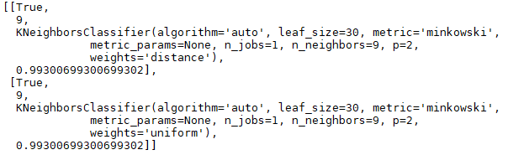
2ª Parte - Knn
El mejor rendimiento se ha obtenido con normalización y n=9, con un rendimiento de 0.99300699300699302 para ambos pesos.

Slide 47

2ª Parte - Perceptrón
Se han probado distintas combinaciones de parámetros para este clasificador:
Dependiendo del número de epochs.
Dependiendo de la regularización que se aplica: L1, L2 o ninguna.
Dependiendo del valor del parámetro alpha que multiplica la regularización.
Dependiendo de si se aplica o no la tasa de aprendizaje.
Dependiendo del valor de la tasa de aprendizaje en caso de aplicarse.
Se han realizado 720 pruebas en este caso.

Slide 48
2ª Parte - Perceptrón
El mejor rendimiento se ha obtenido con epoch=10000, regularización ridge (L2), alpha = 0.001 y sin aplicar tasa de aprendizaje, con un rendimiento del 0.97202797202797198.

Slide 49

2ª Parte – Regresión logística
En este caso, compararemos el rendimiento del clasificador en SGDC y LogisticRegression.
En el caso de SGDC se han usado los mismos valores para los parámetros que en el caso anterior.
Para LogisticRegression se han considerado los parámetros epoch, regularización y valor de C.
Para LogisticRegression se han realizado 60 pruebas, más las 720 de SGDC.

Slide 50
2ª Parte – Regresión logística
Para SGDC se ha obtenido el siguiente rendimiento con epoch = 10000, sin regularización, con alpha = 0.5 y sin aplicar tasa.

Slide 51
2ª Parte – Regresión logística
Para LogisticRegression se ha obtenido el siguiente rendimiento con epoch = 1000, con regularización L2, con C = 0.1.
Se aprecia un mejor rendimiento con SGDC, sin embargo en LogisticRegression se han necesitado un menor número de epoch y pruebas con un rendimiento bastante bueno.

Slide 52

2ª Parte – Vectores soporte
En este caso, compararemos el rendimiento del clasificador en SGDC y LinearSVC.
En el caso de SGDC se han usado los mismos valores para los parámetros que los casos anteriores.
Para LinearSVC se han considerado los parámetros epoch, loss (si se usa “hinge” o “squared hinge”) y valor de C.
Para LinearSVC se han realizado 60 pruebas, más las 720 de SGDC.

Slide 53
2ª Parte – Vectores soporte
Para SGDC se ha obtenido el siguiente rendimiento con epoch = 500, sin regularización, con alpha = 0.7 y aplicando una tasa de aprendizaje de 0.1.

Slide 54
2ª Parte – Vectores soporte
Para LinearSVC se ha obtenido el siguiente rendimiento con epoch = 100, aplicando squared hinge con C= 0.0001.
Se aprecia un mayor rendimiento en SGDC pero no por mucho, considerando el número de pruebas en LinearSVC y el menor número de epoch.

Slide 55

2ª Parte – Árboles de decisión
En este caso los parámetros que consideraremos son la profundidad del árbol, el criterio que se aplicará y el mínimo de ejemplos.
Se realizan 162 pruebas en este caso.

Slide 56
2ª Parte – Árboles de decisión
El mejor rendimiento que se ha encontrado es de 0.965034965034965 para un valor de profundidad = 7, aplicando entropía y con un mínimo de ejemplos de 0.1.

Slide 57

2ª Parte – Random forest
Para este caso se han considerado los mismos valores y parámetros, añadiendo uno nuevo para aplicar o no bootstrap para evitar el sobreajuste.

Slide 58
2ª Parte – Random forest
Se ha obtenido un mejor rendimiento que en el caso de los árboles de decisión, con una menor profundidad y aplicando los mismos parámetros.

